Slide 1
PostNAS-Suite
Lösungen für den ALKIS Datenimport, die Darstellung, Informationsausgabe und Suche
Astrid Emde, Jelto Buurman
FOSSGIS Passau 2016

Slide 2

Astrid Emde
WhereGroup Bonn
PostNAS Ansprechpartnerin bei der WhereGroup
WhereGroup Bonn http://wheregroup.com

Slide 3

Jelto Buurman
norBIT Norden
Geschäftsführer
http://www.norbit.de/

Slide 4
Was ist PostNAS-Suite?

Slide 5
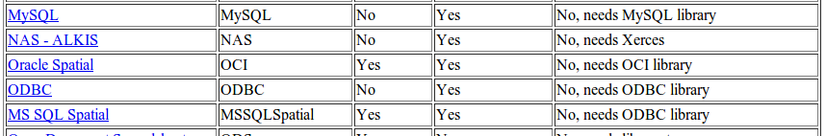
Was ist die PostNAS-Suite?
PostNAS ist eine Erweiterung der Open Source GDAL/OGR
Bibliothek um das Vektordatenformat NAS
OGR-Bibiothek bietet lesenden/schreibenden Zugriff auf
verschiedene Vektordatenformate
http://www.gdal.org/ogr/

Slide 6
Was ist PostNAS-Suite?
Bundesweit im Einsatz
Weiterentwicklung durch verschiedene Aktive
Ideen entstehen aus verschiedenen Anwendungsfällen
Einsatz im WebGIS
Einsatz im DesktopGIS

Slide 7
Import via ogr2ogr
ogr2ogr -f "PostgreSQL" -skipfailures -append
PG:"dbname=alkis user=postgres host=localhost port=5432"
-a_srs EPSG:25832
Bestandsdatenauszug-Mustermonzel-06.05.2010.xml
2>> postnas_err.log

Slide 8
PostNAS-Suite – die Komponenten
http://trac.wheregroup.com/PostNAS/wiki/Komponenten
norGIS ALKIS-Import
norGIS ALKIS QGIS Plugin
PostNAS-Suche QGIS Plugin
Aufbau virtueller Maschinen mit ALKIS Komplettlösung

Slide 9
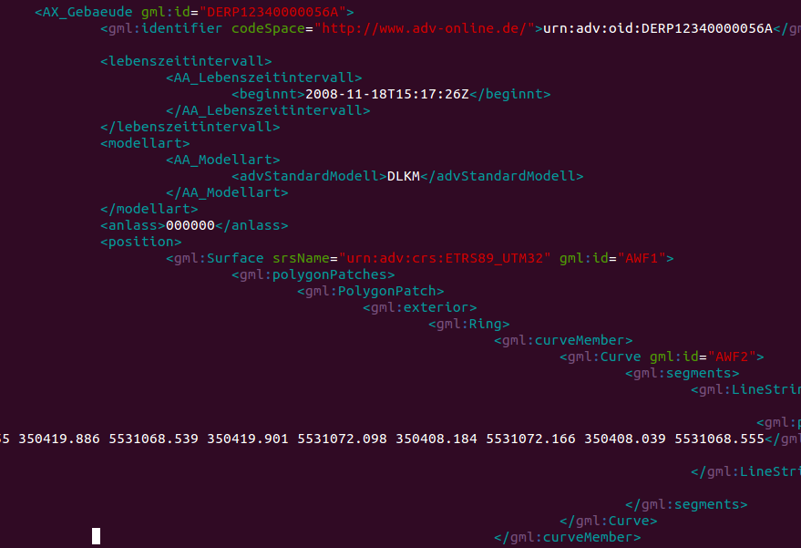
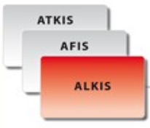
Was ist NAS?
NAS – Normbasierte Austauschschnittstelle
  AAA Datenmodell
  GML

Slide 10
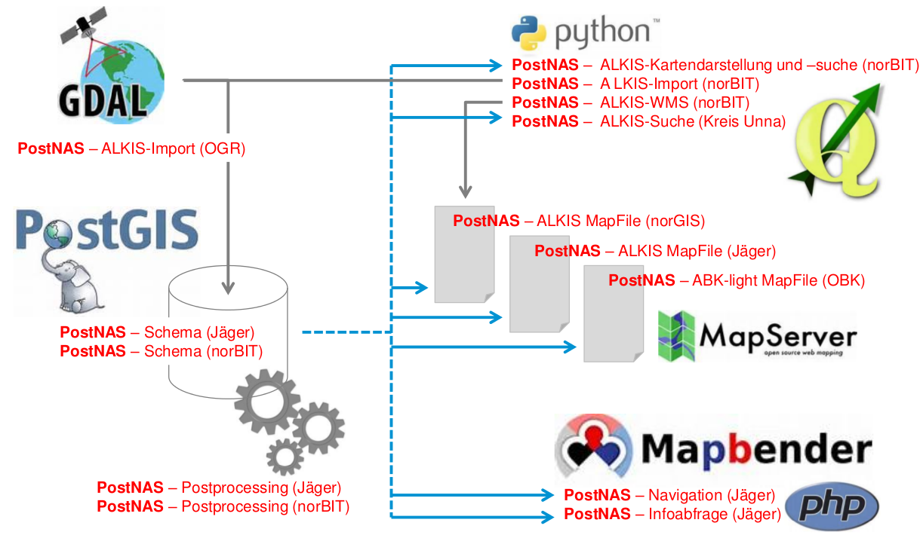

PostNAS-Suite Übersicht

Slide 11
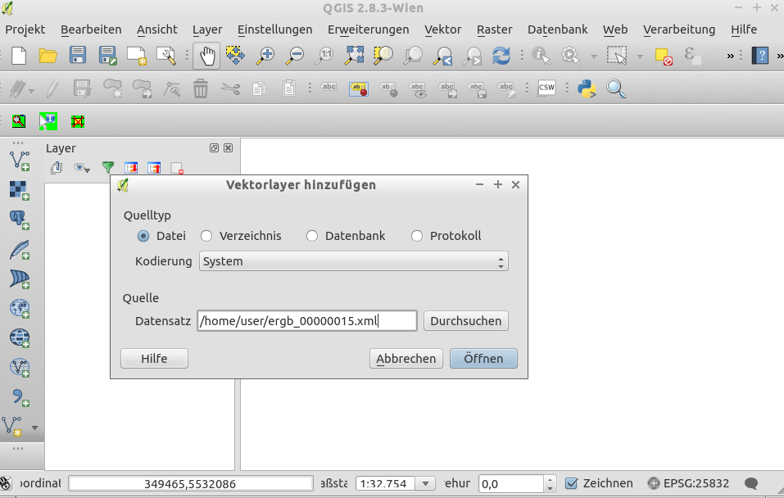
NAS als QGIS Datenquelle

Slide 12
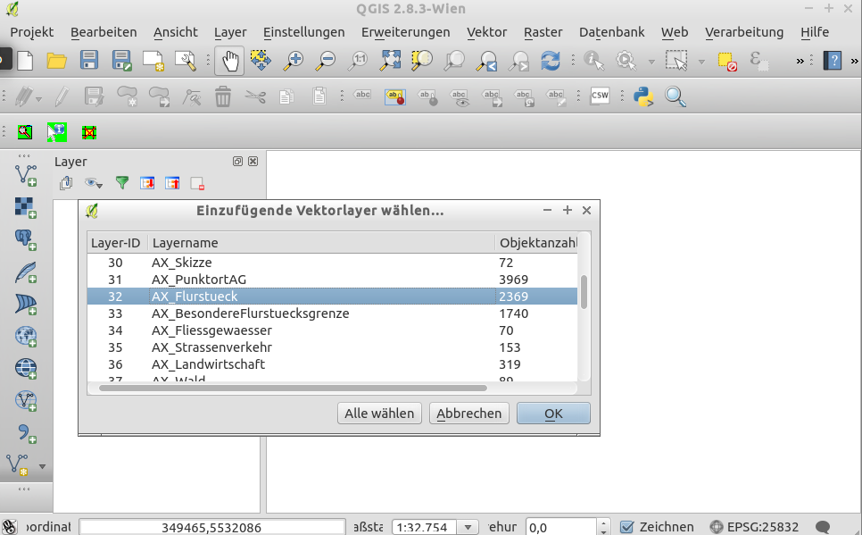
NAS als QGIS Datenquelle

Slide 13
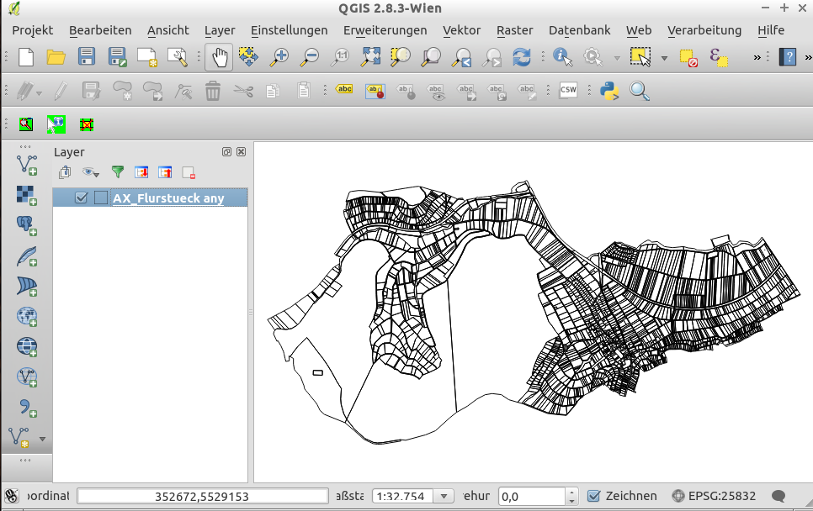
NAS als QGIS Datenquelle

Slide 14
Importskripte
http://trac.wheregroup.com/PostNAS/browser/trunk/import/
  PostNAS stellt Skripte zur Vorbereitung der Datenbank
  und zum Postprozessing bereit
  Skripte für den Import nach PostgreSQL und ORACLE

Slide 15
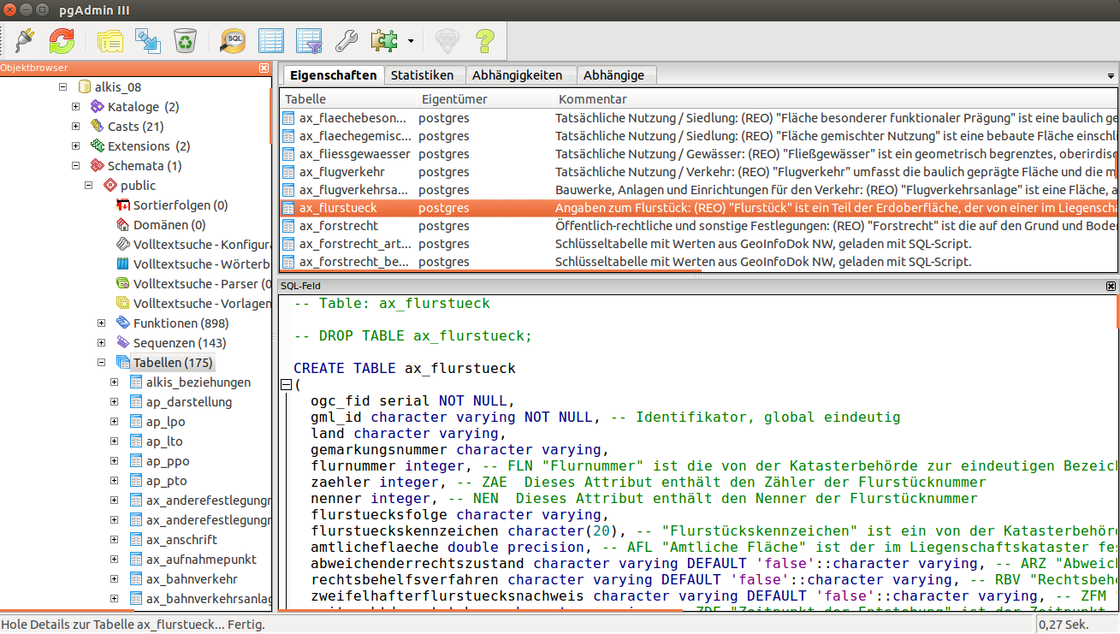
PostgreSQL Datenbankschema

Slide 16
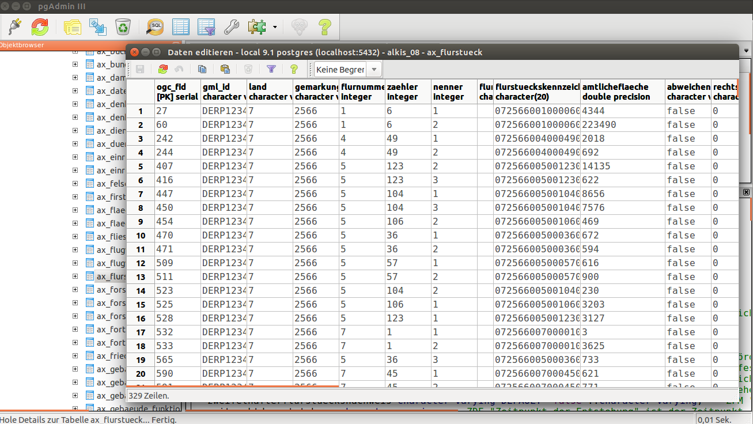
Tabelle ax_flurstueck

Slide 17
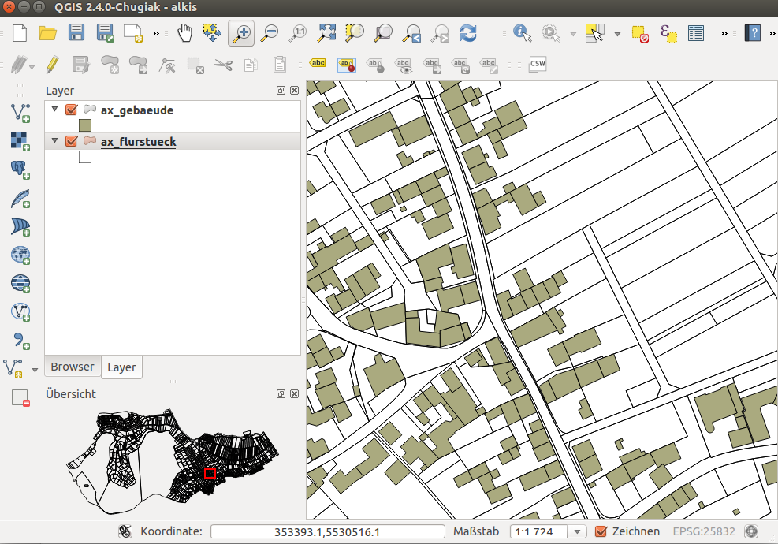
Einfache Visualisierung über QGIS

Slide 18
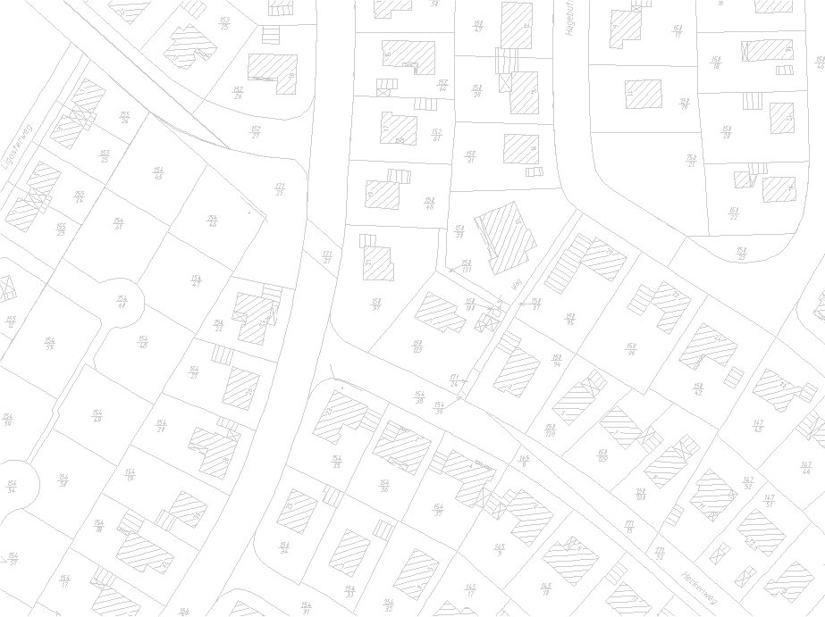



ALKIS System
PostNAS
NAS - Daten
norGIS ALKIS
(OSGeo4W)
norBIT
Darstellungskomponenten
konform zu GeoInfoDok
in Farbe und Schwarz-Weiß
QGIS Plugin
Mapfile Erzeugung
Einfache Eigentümerabfrage in QGIS
GUI
(In OSGeo4W
als
norGIS
ALKIS Import)
GDAL/OGR
PostGIS-Datenbank
mit Schema
Postprocessing
ALKIS Info Scripts (KRZ, Jäger)
Präsentations-
tabellen
ALB
(ähnlich WLDGE)
Erzeugung von GeoInfoDok konformer
DWG mit AutoCAD und BricsCAD
Liegenschaftsbuchfachschale

Slide 19
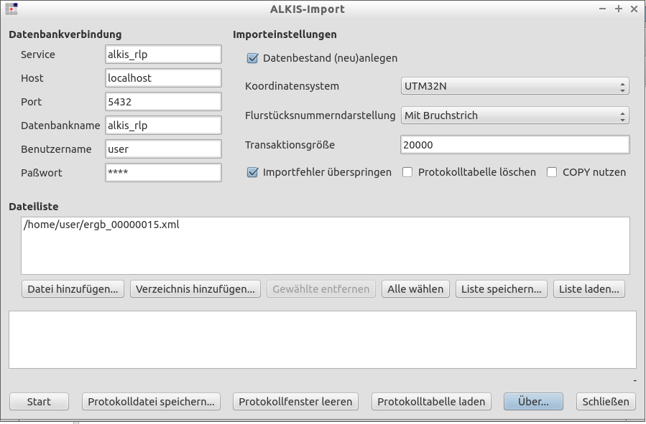
norGIS ALKIS Import
http://www.norbit.de/68/
Import von
NAS Daten

Slide 20
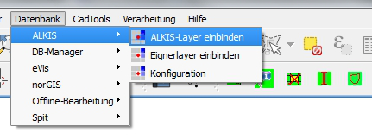
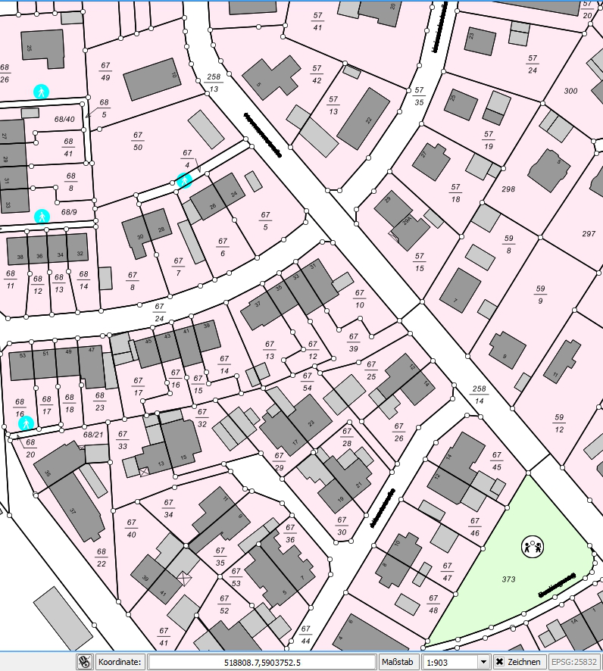
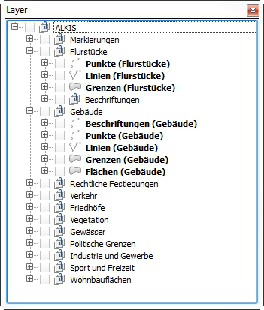
norGIS ALKIS QGIS Plugin
http://www.norbit.de/75/
Visualisierung
& Auskunft
Export in MapServer
Mapdatei
Veröffentlichung
über QGIS Server

Slide 21
PostNAS-Plugin QGIS
Entwicklung durch Marvin Brandt (Kreis Unna)
Adresssuche, Eigentümersuche und Flurstückssuche
deutliche Performancesteigerung durch vorprozessierte
PostgreSQL Volltextsuche
Zugriffssteuerung anhand des Benutzernamens
→ eingeschränkter Zugriff auf Eigentümerdaten

Slide 22
PostNAS-Plugin QGIS
Weiter geplante Entwicklungen
Protokollierung der Zugriffe auf die Eigentümerdaten
Unterscheidung der Darstellung für Normaleigentum
und Erbbaurecht sowie anteilige Flurstücke
Informationen zu Eigentumsart und Eigentumsanteil
in den Objektinformationen der Suchergebnisse
(i-Button auf den Layer Suchergebnisse)

Slide 23
PostNAS-Plugin QGIS - Adresssuche
Foto Marvin Brandt (Kreis Unna)

Slide 24
PostNAS-Plugin QGIS - Eigentümersuche
Foto Marvin Brandt (Kreis Unna)

Slide 25
PostNAS-Plugin QGIS - Flurstückssuche
Foto Marvin Brandt (Kreis Unna)

Slide 26
PostNAS-Plugin QGIS - Flurstückssuche
Foto Marvin Brandt (Kreis Unna)

Slide 27
PostNAS-Plugin QGIS - Flurstückssuche
Foto Marvin Brandt (Kreis Unna)

Slide 28
PostNAS-Plugin QGIS - Volltextindex erstellen
Foto Marvin Brandt (Kreis Unna)

Slide 29
PostNAS-Plugin QGIS – Zugriffssteuerung
Foto Marvin Brandt (Kreis Unna)

Slide 30
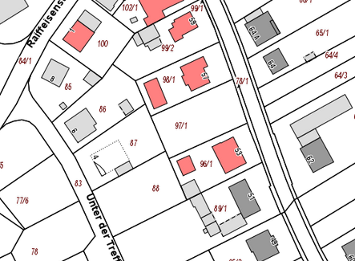
PostNAS ALKIS WMS
http://trac.wheregroup.com/PostNAS/browser/trunk/umn/
  ALKIS und ATKIS WMS für MapServer (map-Datei)

Slide 31
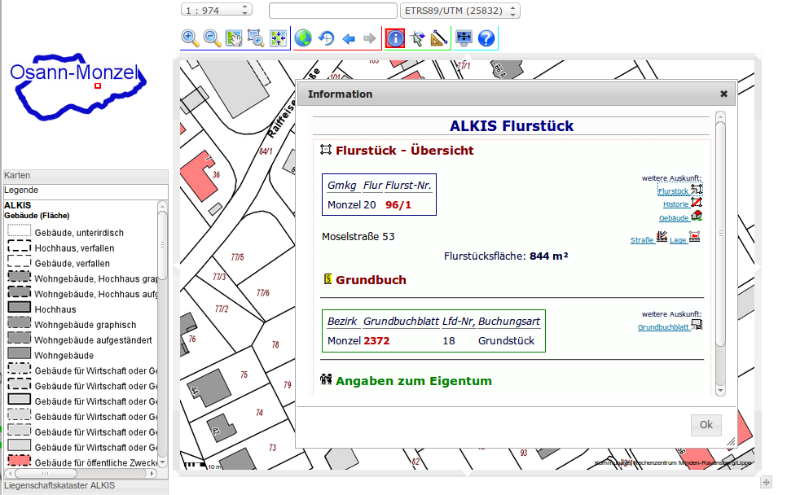
PostNAS ALKIS Buchauskunft
http://trac.wheregroup.com/PostNAS/browser/trunk/info
  detaillierte Informationen über die WMS Info-Abfrage
  entwickelt von Frank Jäger, KRZ Minden Ravensberg/Lippe
  Flurstücksnachweis
  Bestandsnachweis
  Lagebezeichnung
  Gebäudenachweis
  Grundbuch
  Person

Slide 32
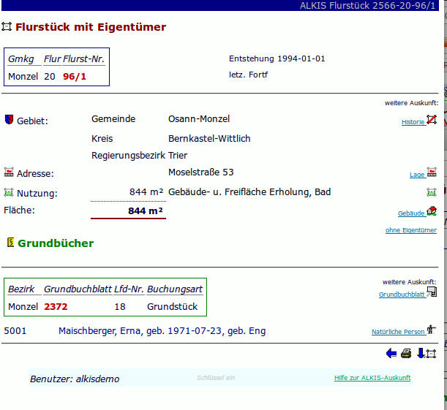

Slide 33
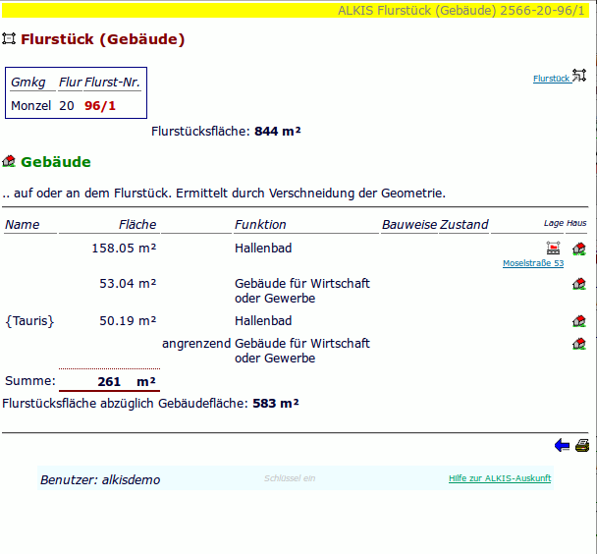

Slide 34
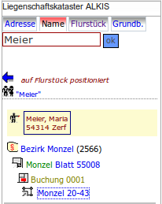
PostNAS Navigation
http://trac.wheregroup.com/PostNAS/browser/trunk/mapbender
Suche nach
  Adresse
  Eigentümer (Namen)
  Katasterbezeichnung (Flurstück)
  Grundbuch
Ergebnis
    Positionierung der
    Karte (Client Mapbender)

Slide 35
ALKIS Navigation und Auskunft mit Mapbender3
http://trac.wheregroup.com/PostNAS/wiki/PostNASMapbender3
Suche nach über SearchRouter
  Adresse
  Eigentümer (Namen)
  Katasterbezeichnung (Flurstück)
  Grundbuch
Einbindung der Informationsskripte von Frank Jäger
http://demo.postnas.org/maordpbender3_nightly/application/alkis_demo

Slide 36
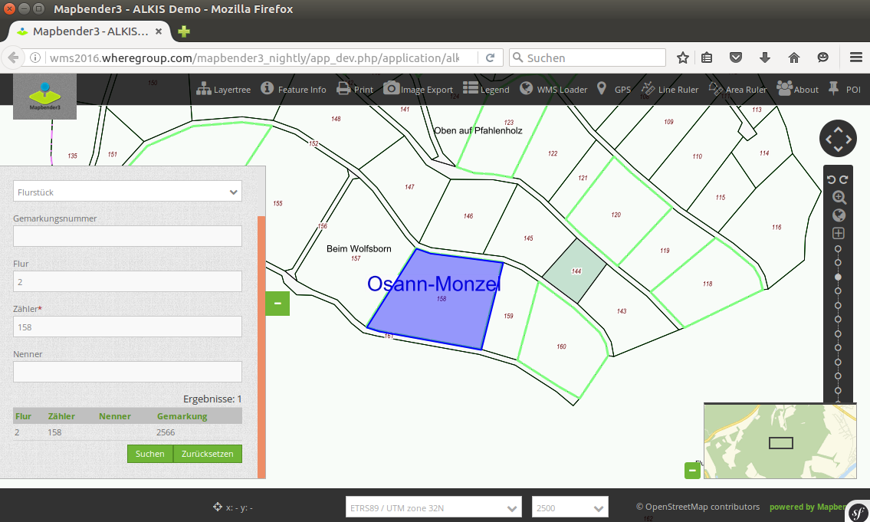
Mapbender3 Auskunft mit dem SearchRouter

Slide 37
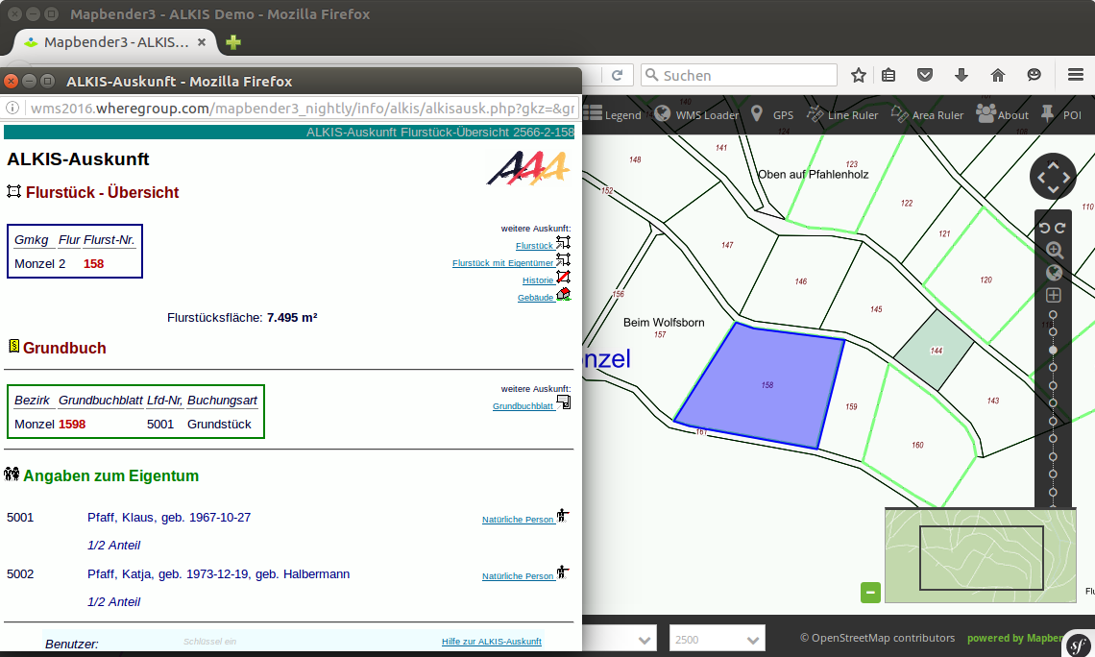
Mapbender3 Integration der Auskunftsskripte

Slide 38
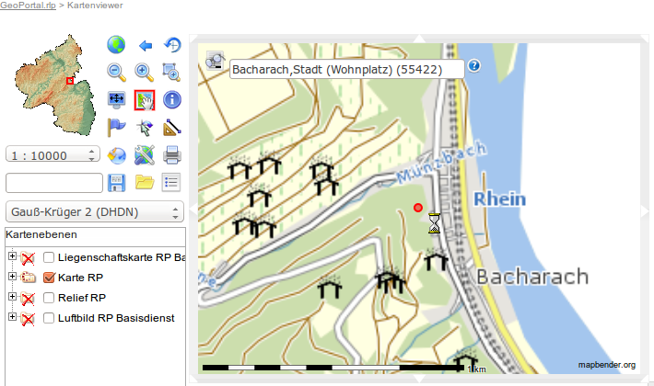
PostNAS ATKIS WMS
http://trac.wheregroup.com/PostNAS/browser/trunk/umn/atkis/
MapServer WMS
Generalisierung
Lösung für
GeoportalRLP
http://www.geoportal.rlp.de/portal/karten.html

Slide 39
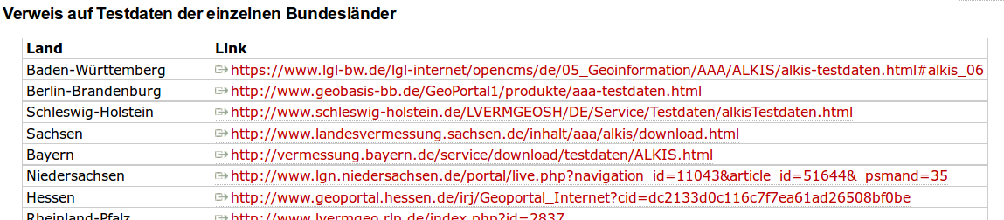
ALKIS Testdaten
http://trac.wheregroup.com/PostNAS/wiki/ALKISTestdaten
  Sammlung von Testdaten verschiedener Bundesländer

Slide 40
Anwendertreffen
Treffen finden zweimal im Jahr statt.
Nächstes Anwendertreffen in Münster
am 3. Mai 2017
→ zur Anmeldung
  Alle Interessierten sind herzlich willkommen!

Slide 41
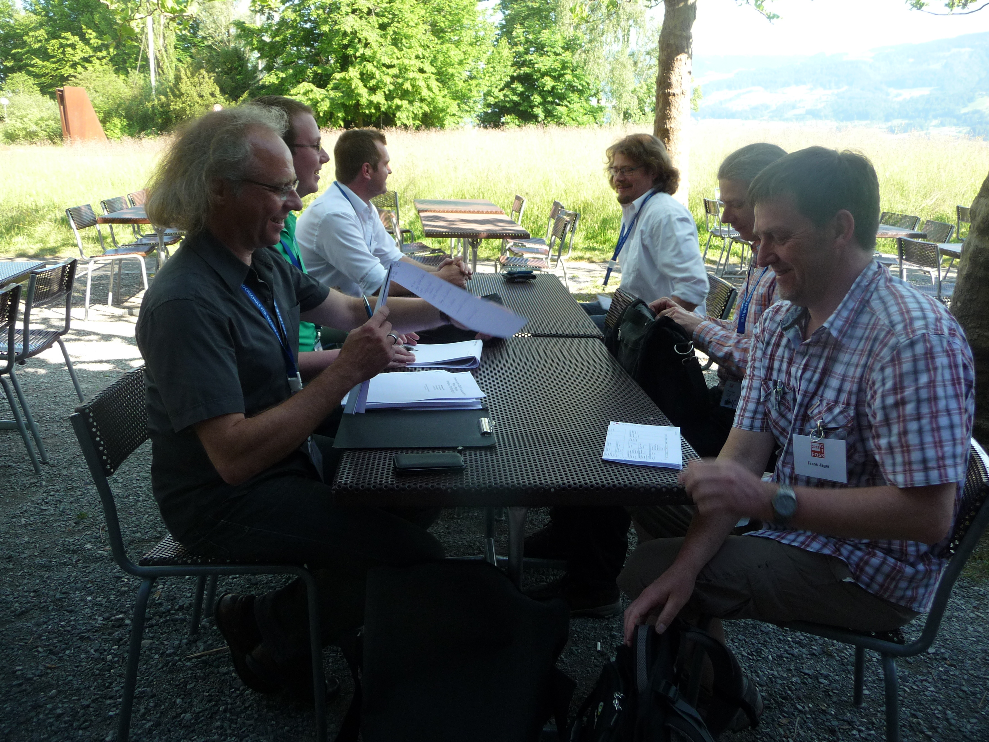
Anwendertreffen 2013 FOSSGIS Rapperswil

Slide 42
PostNAS – Informationen und Hilfe
Webseite http://postnas.org
  SVN, Dokumentation, Skripte, Testdaten,
  Referenzen zu den Komponenten
  PostNAS-Suite Mailingliste bei der OSGeo
  nas@lists.osgeo.org
  http://lists.osgeo.org/mailman/listinfo/nas

Slide 43

Vielen Dank für Ihre Aufmerksamkeit
Fragen?
Astrid Emde astrid.emde@wheregroup.com
Jelto Buurman buurman@norbit.de
Creative Commons Namensnennung 3.0 Deutschland

